Slide 1
自製環保扭蛋機
五年孝班 王舒恩

Slide 2
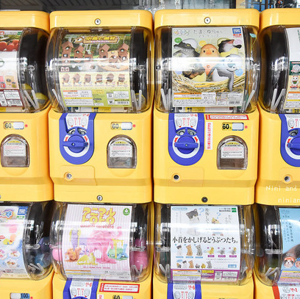
動機
省錢:外面扭蛋機太貴，爸媽不願意讓我花錢玩。

Slide 3
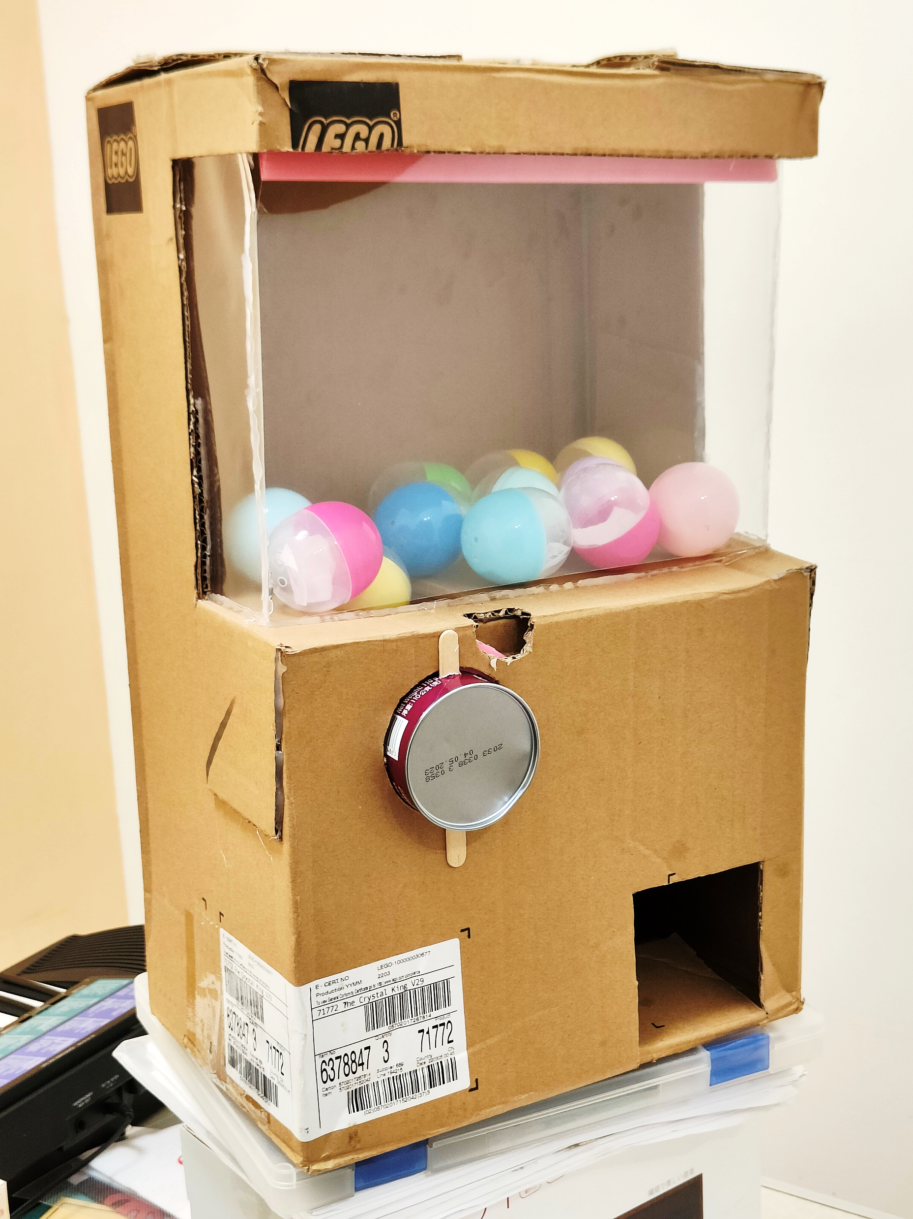
步驟
網路上搜尋製作扭蛋機影片
準備材料
開始製作
進行測試
製作PPT報告

Slide 4
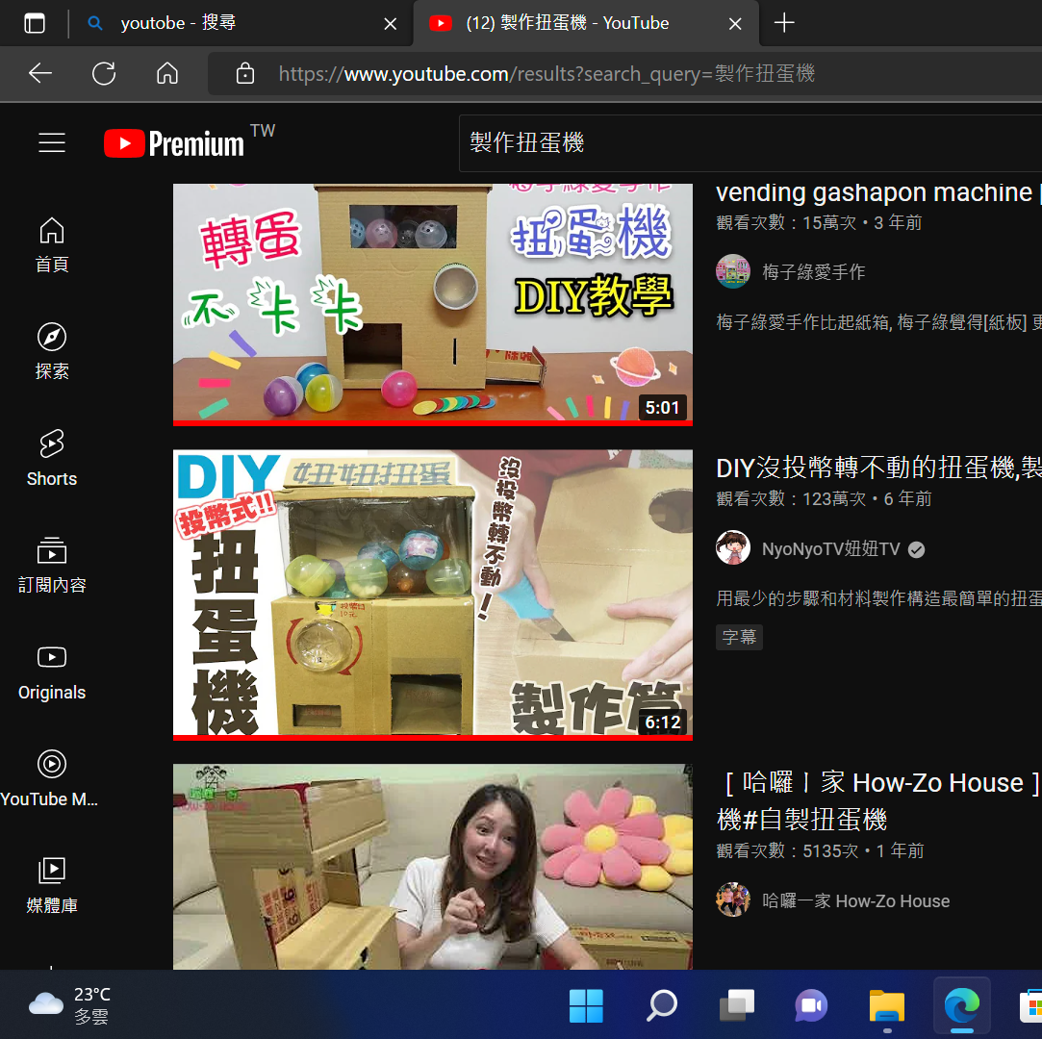
步驟1- 搜尋影片

Slide 5
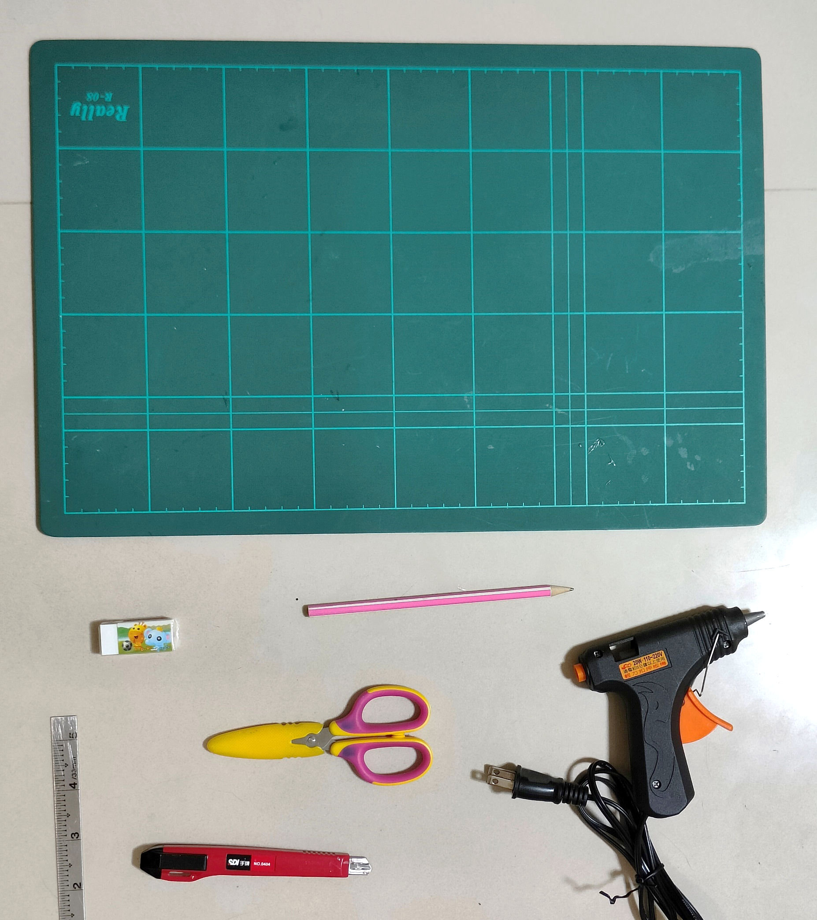
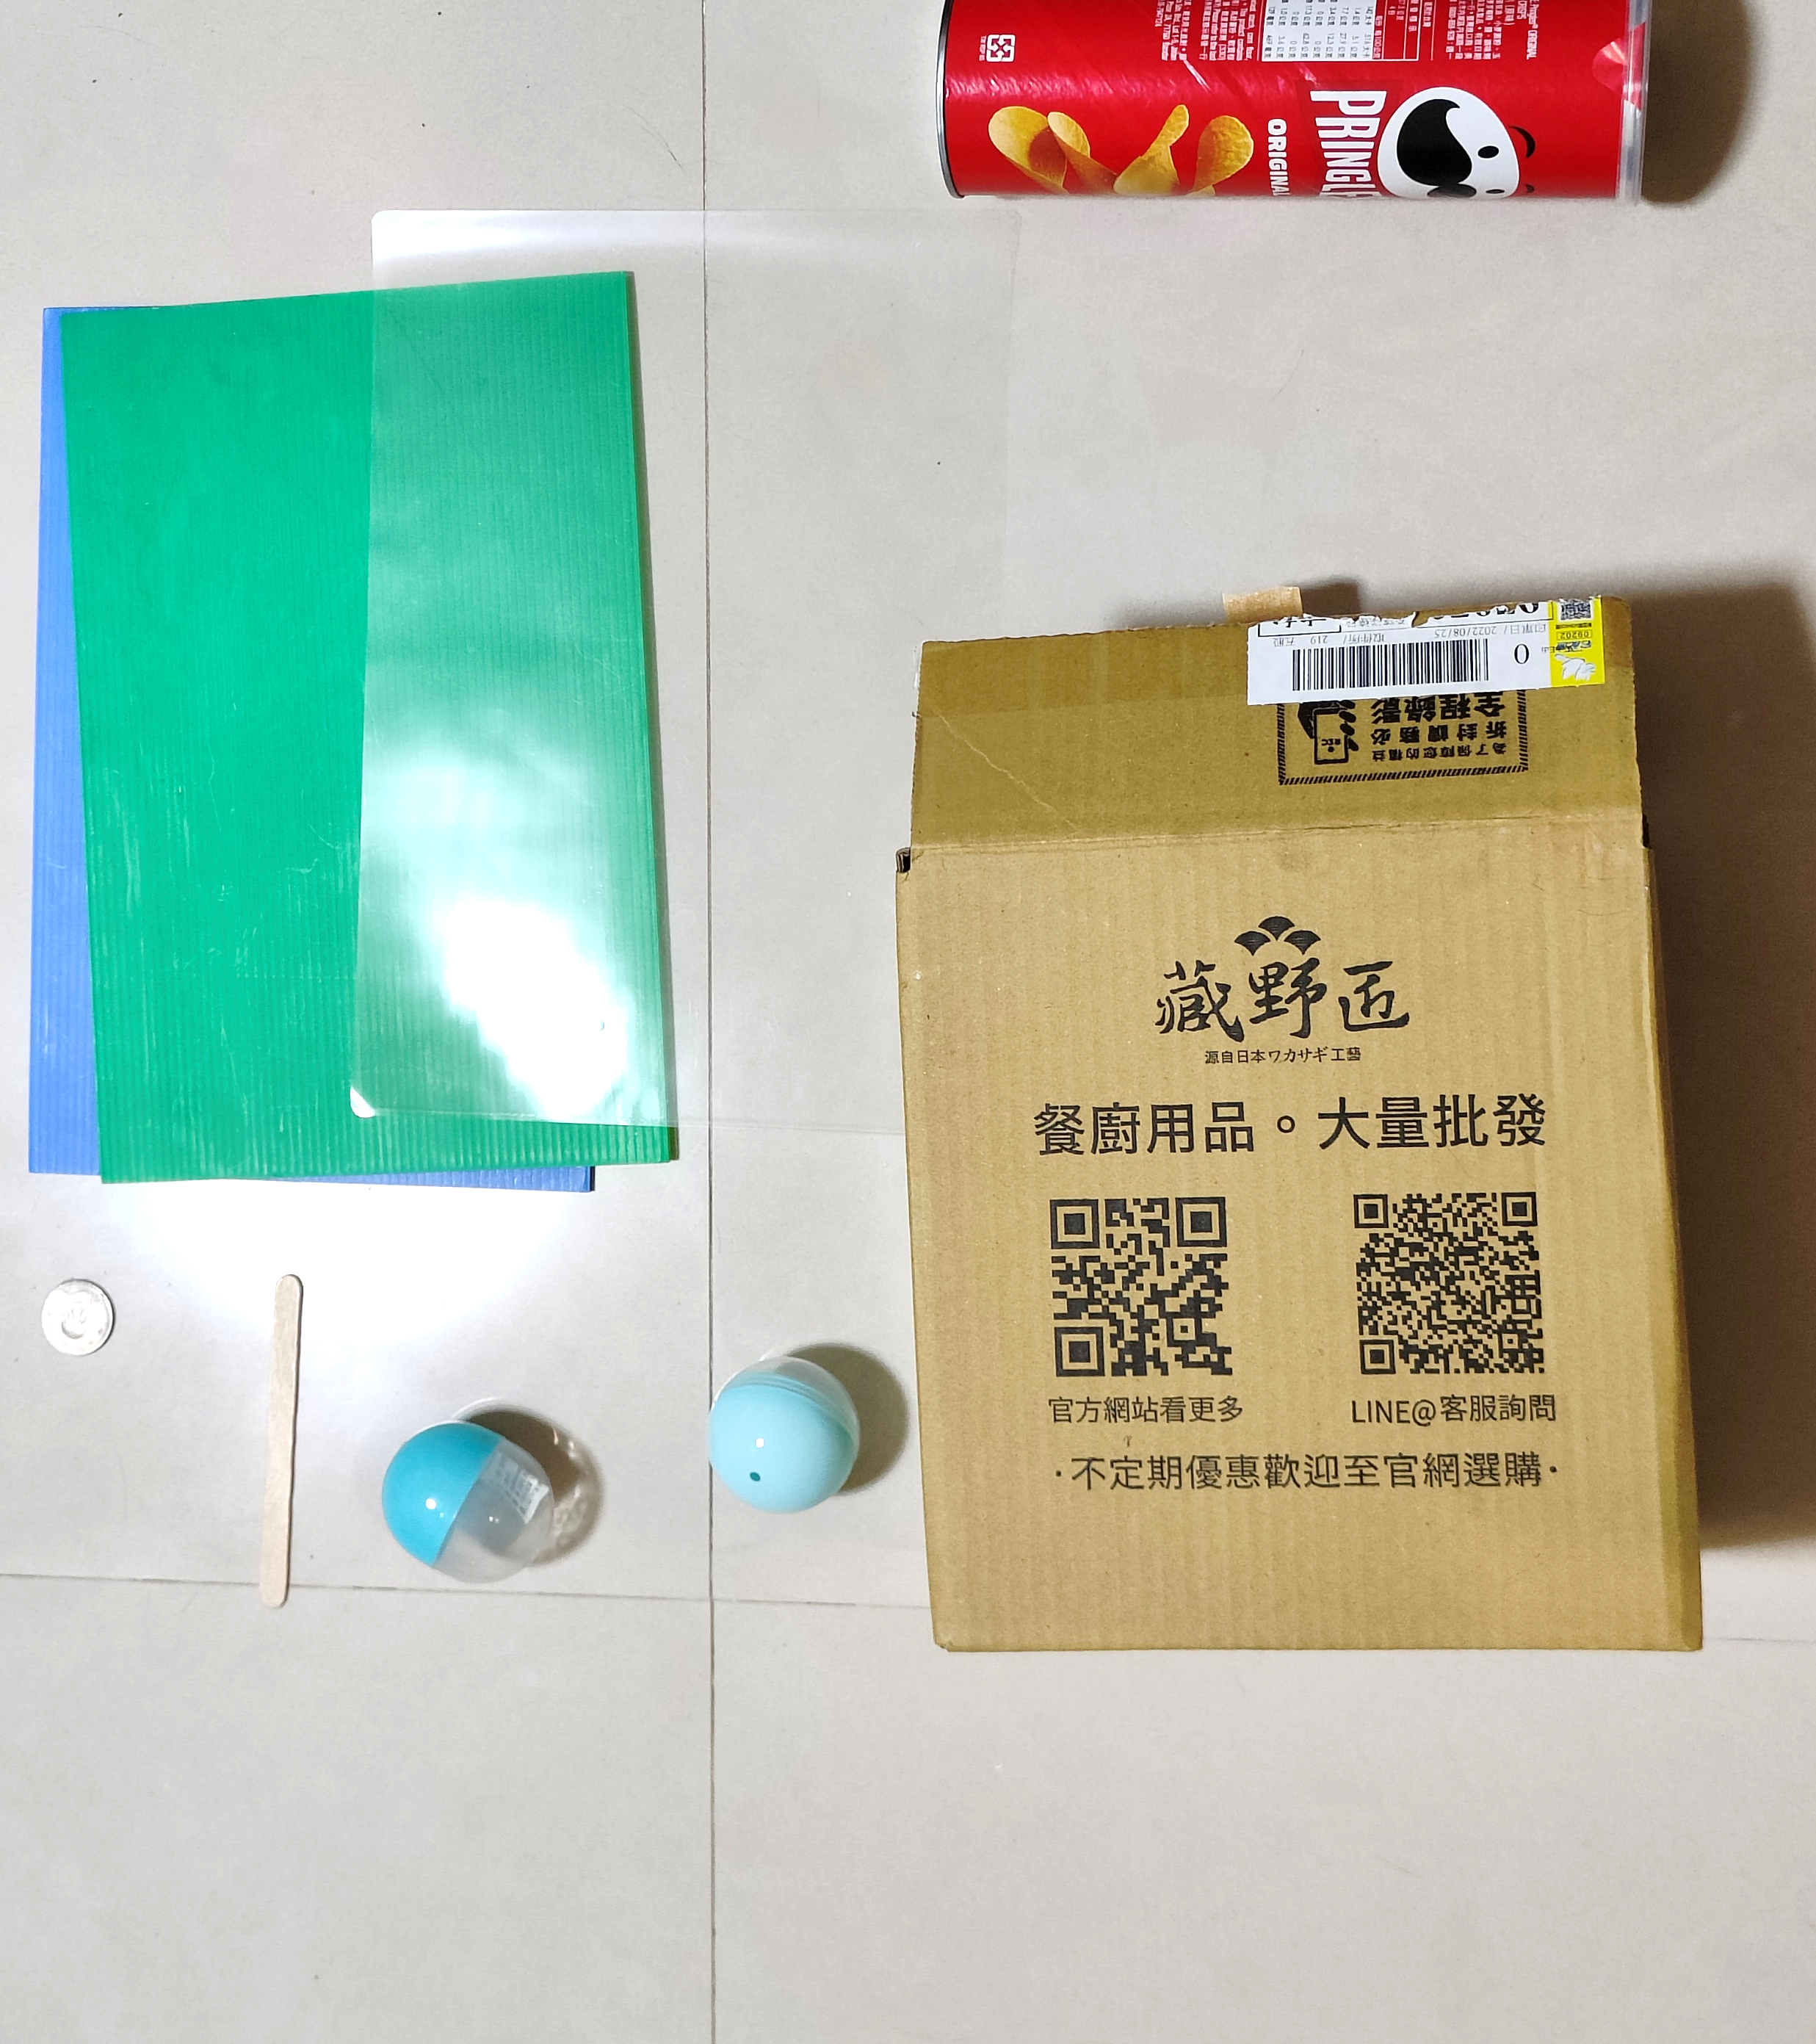
步驟2- 準備材料

Slide 6
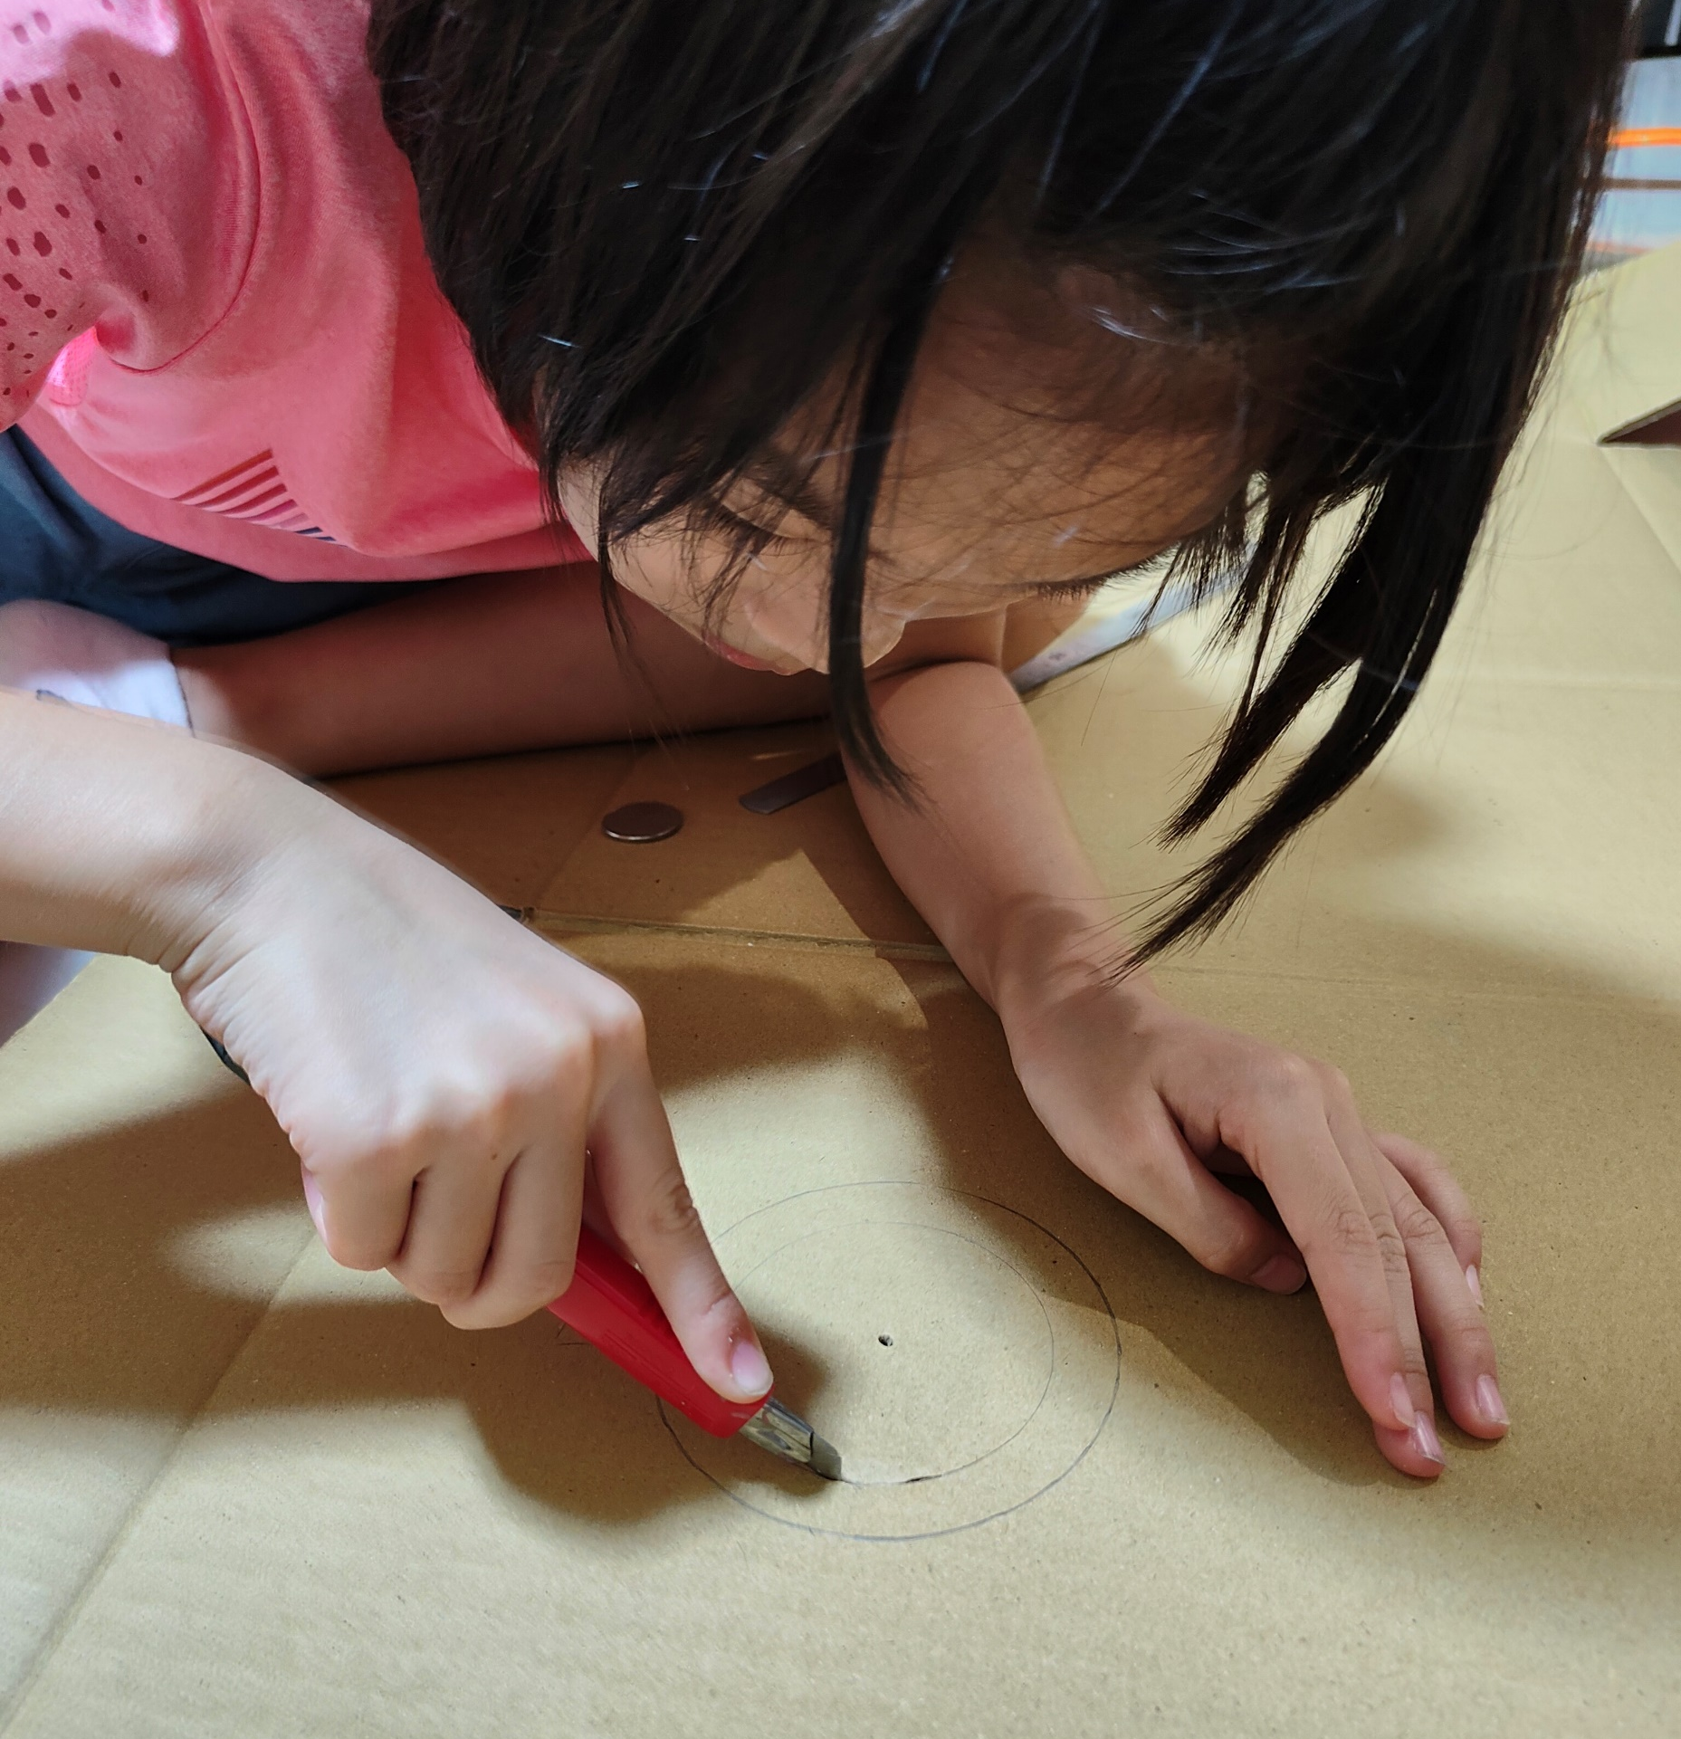
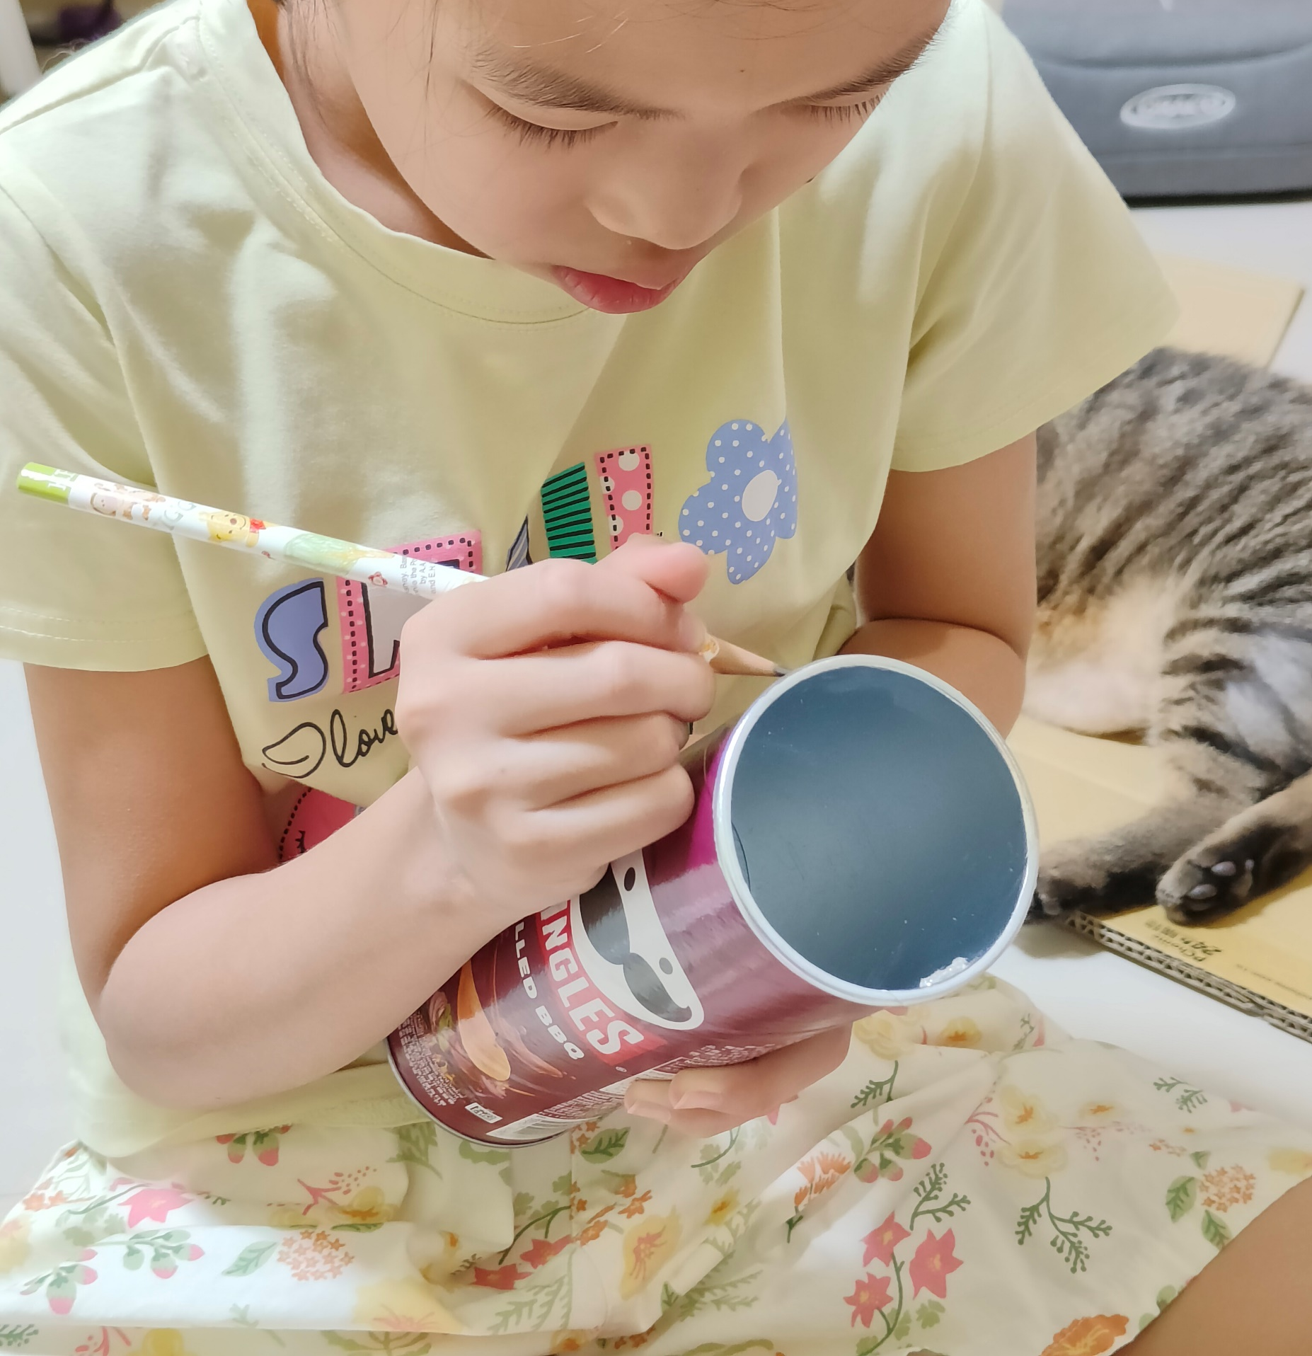
步驟3-開始製作

Slide 7
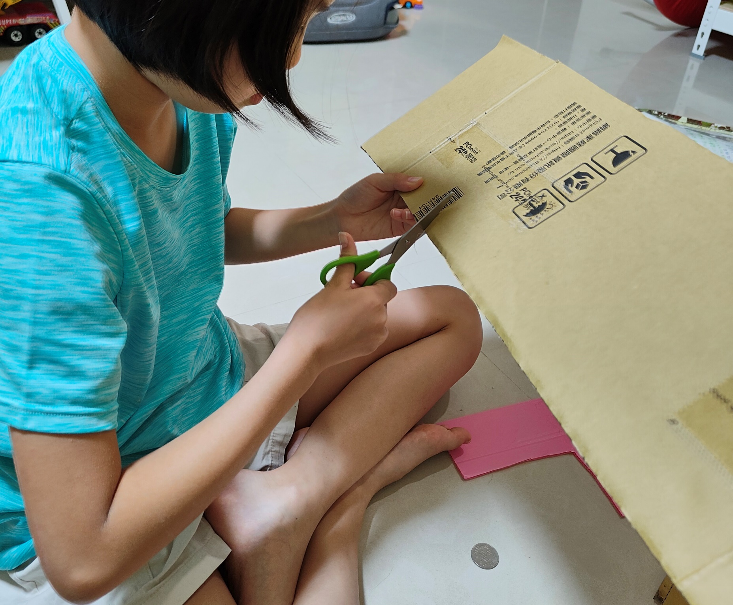
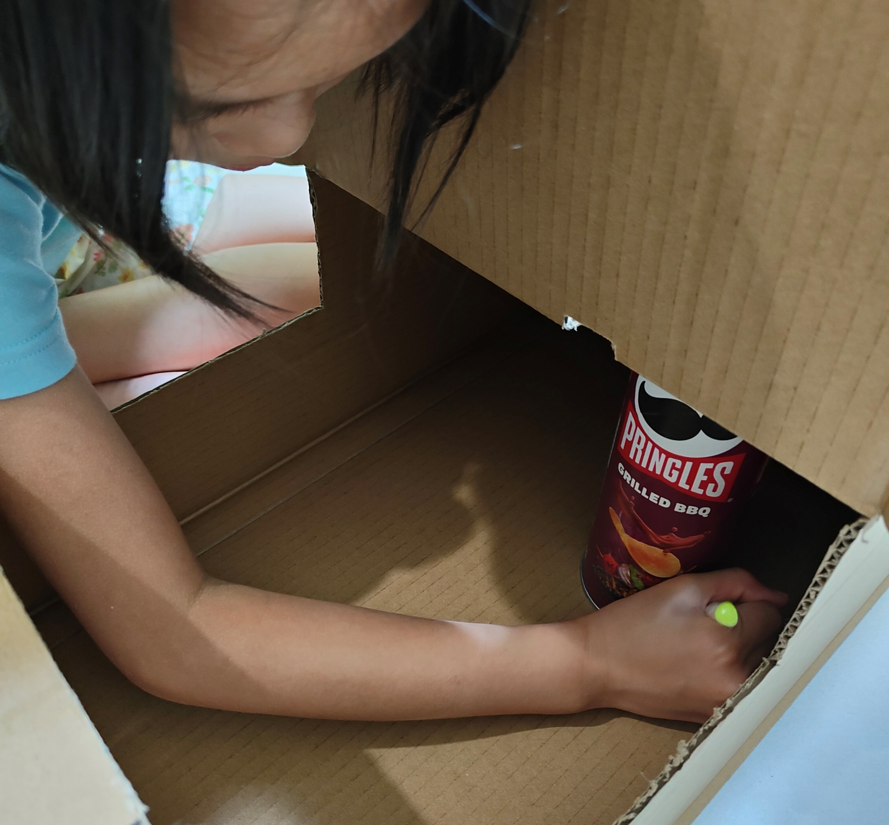
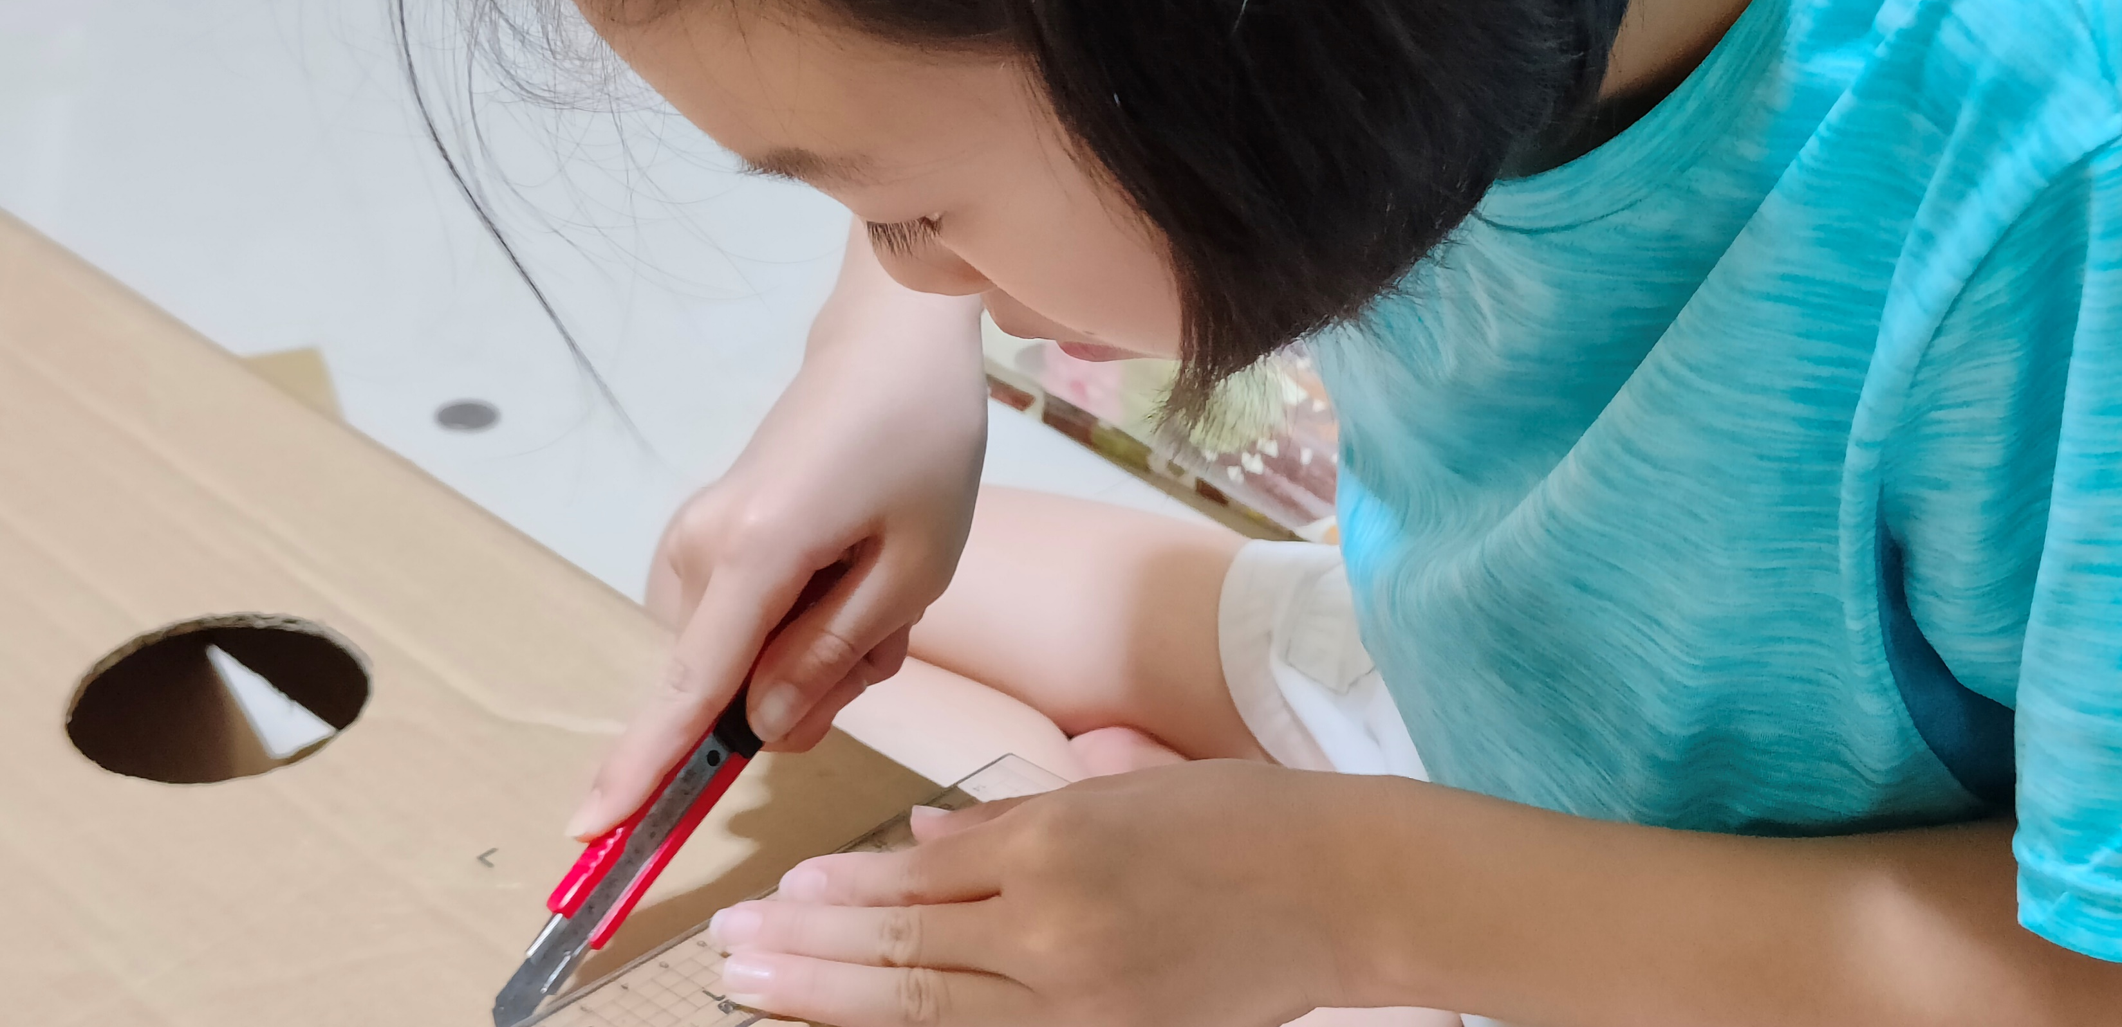
步驟3-開始製作

Slide 8
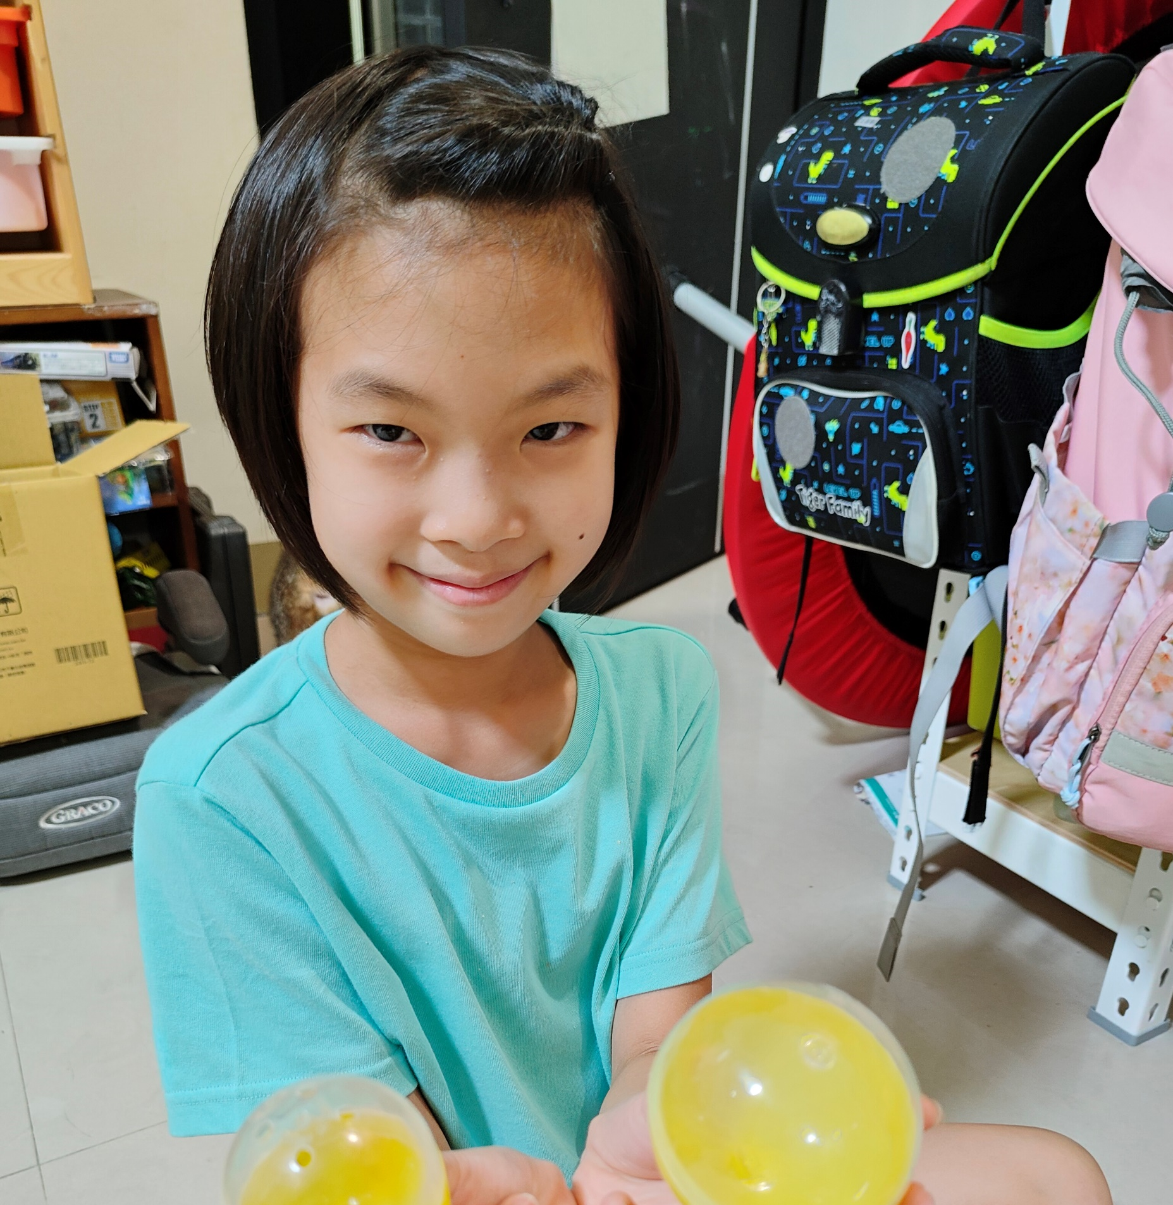
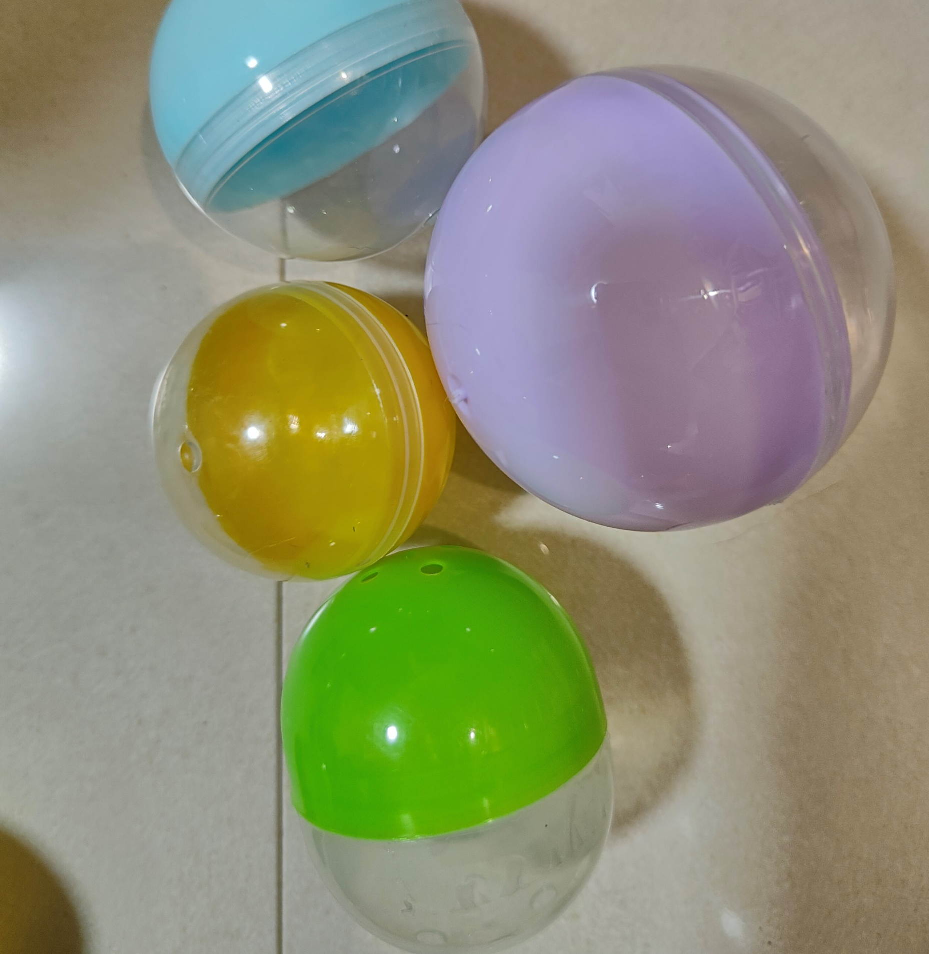
步驟4- 進行測試
測試投幣孔是否通暢
測試扭蛋是否順利轉出

Slide 9
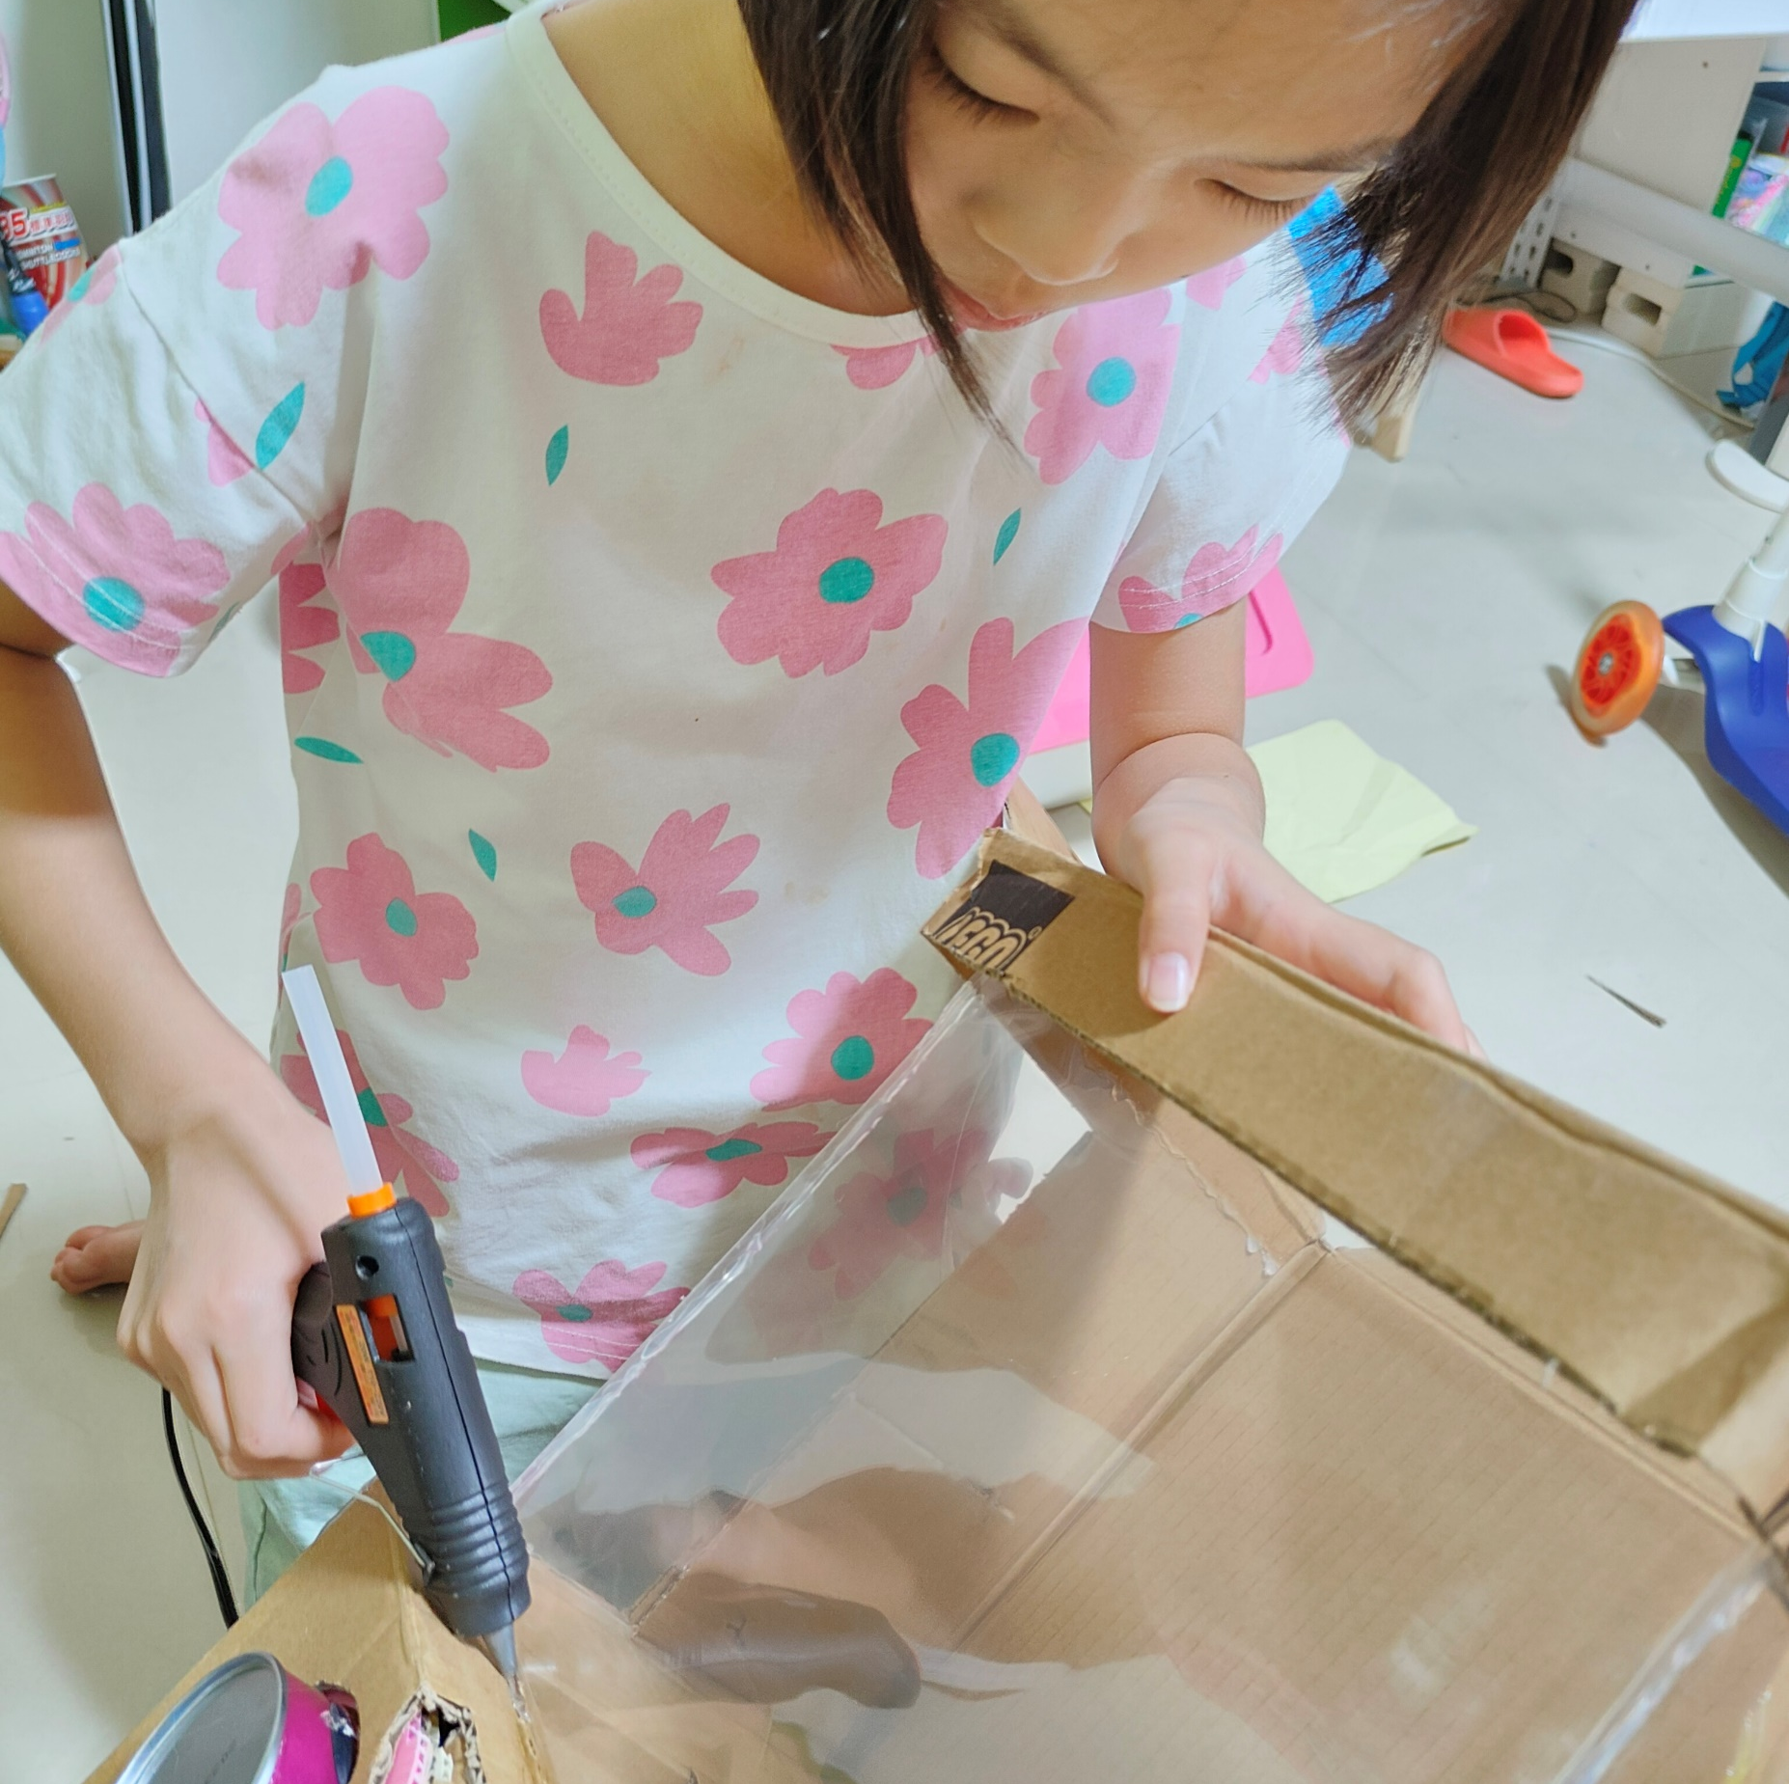
心得感想
製作過程中不斷出現問題，需要一直想辦法解決
看別人做都很簡單，自己親自做才知道不容易
學習使用熱熔槍，L型鐵尺，使用刀片，如何切割整齊，學習空間概念與測量

